Slide 1
Atbalsts īres namu būvniecībai reģionos

Slide 2
ATBALSTA NEPIECIEŠAMĪBAS PAMATOJUMS ĪRES NAMU BŪVNIECĪBAI REĢIONOS

Slide 3
Izaicinājumi mājokļa pieejamībai reģionos
Neapmierināts pieprasījums reģionos pēc mājokļiem (ierobežo jaunu darba vietu izveidi)
Zemi iedzīvotāju ienākumi (nevar atļauties mājokli atbilstošu standartiem)
Privāto investīciju trūkums daudzdzīvokļu īres namu celtniecībā
Ierobežota iedzīvotāju mobilitāte un demogrāfiskā situācija

Slide 4
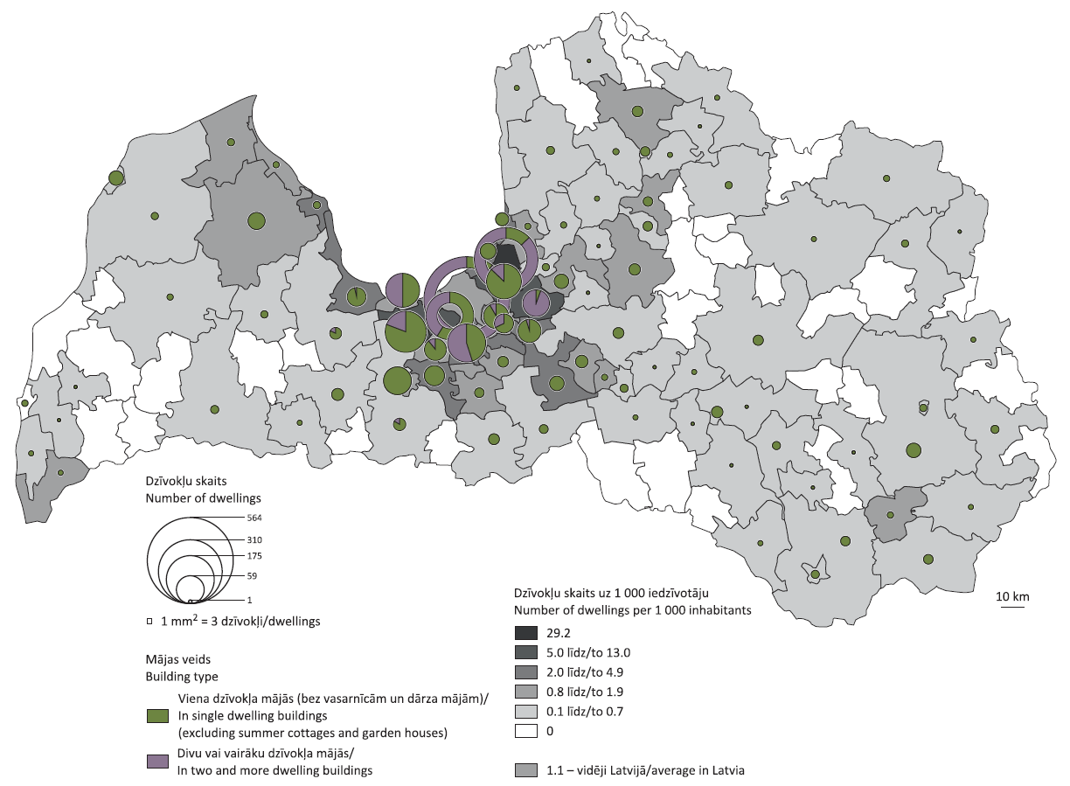
Ekspluatācijā pieņemtie jaunie dzīvokļi
4
Avots: Centrālās statistikas pārvaldes dati par 2016.gadu

Slide 5
Pieprasījums reģionos pēc mājokļiem
 | Nepieciešamais dzīvokļu skaits¹ | Potenciālās jaunās darba vietas nākošos 3 gados¹ | Īres sludinājumu skaits 26.03.2018. ²
Valmiera | 1000 | 300 | 6
Cēsis | 200 | 100 | 11
Smiltene | 200 | 300 | 2
Ventspils | 50 | 770 | 19
Kuldīga | 100 | 116 | 1
Jelgava | 100 | 250 -300 | 37
Dobele | 24 | 70 | 1
Sigulda | 400 | 500 | 4
Baldone | 70 | 250 | 1
Jēkabpils | 60 | 50 | 5
Rēzekne | 180 | 300 | 4
Secinājumi
Reģionos pastāv īres dzīvokļu deficīts - ierobežots īres dzīvokļu skaits vienlaicīgi ar būtisku jaunu darba vietu pieauguma potenciālu
Avots: ¹ Pašvaldību priekšsēdētāju sniegtā informācija
² EM apkopotā informācija portālā www.ss.com
Notes:
4 pilsētas ar 3 cipariem
Valmiera
600
Valmiera Glass
Valpro
Kuldīga
116
Stiga RM
Ventspils
770
Kokapstrāde
Elektronika
Mašīnbūve
IT sektors
Sigulda
500
Siguldas slimnīca
Industriālais parks
Pils komplekss
Kokapstrāde
Jelgava
152
SIA Chocolate Confectionary SIA NCC Shafts
Cēsis
Dobele
24
Smiltene
SIA Artex Latvia
SIA Troll Smiltene

Slide 6
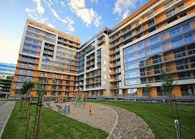
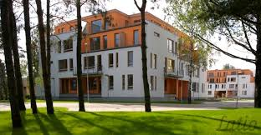
Dzīvokļu (50m²) īres maksa jaunbūvētos projektos uz tirgus nosacījumiem
Jaunā Teika
Īres maksa €: 435
Komunālie €: 60
Apsaimniekošana €: 33,5
Kopējās izmaksas €: 529
Nepieciešamie ienākumi €: 1763
Jaunlazdu mājas
Īres maksa €: 330
Komunālie €: 95
Apsaimniekošana €: 28
Kopējās izmaksas €: 453
Nepieciešamie ienākumi €: 1510
Avots: EM veiktā tirgus aptauja

Slide 7
Mājokļa pieejamība mājsaimniecībām Latvijā
Mājsaimniecību skaita procentuālais sadalījums pēc ienākumiem un mājokļa pieejamība
(50 m²) uz tirgus nosacījumiem²
Mājokļa pieejamības nosacījums - mājsaimniecību kopējie izdevumi mājoklim nepārsniedz 30% no tās ienākumiem¹
Zemi ienākumi liedz pieeju 80% mājsaimniecību mājoklim (50m²), kurš atbilst mūsdienu būvniecības standartu prasībām
Avots: ¹ Alice Pittinii, HOUSING AFFORDABILITY IN THE EU Current situation and recent trends (2012) CECODHAS
² Centrālās statistikas pārvaldes dati par 2016.gadu un Ekonomikas ministrijas aprēķini

Slide 8
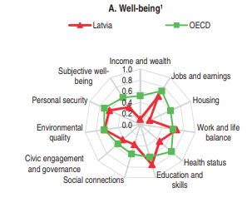
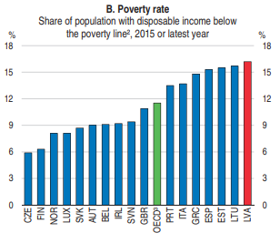
OECD ekonomiskais izvērtējums par Latviju
OECD ieteikums:
Palielināt finansējumu zemo izmaksu īres mājokļiem teritorijās ar pieaugošo nodarbinātību
Avots: OECD pārskats par Latviju (2017) http://www.oecd.org/economy/surveys/Latvia-2017-OECD-economic-survey-overview.pdf
Notes:
Secinājumi par Latviju:
Zema apmierinātība ar mājokļa pieejamību, veselības aprūpi un ienākumiem
Augsts nabadzības līmenis

Slide 9
Privāto investīciju trūkums daudzdzīvokļu namu celtniecībā (t.sk. īres namu)
Daudzdzīvokļu namu skaita procentuālais sadalījums pēc nodošanas ekspluatācijā gada¹
Secinājumi
No 1993.-2014.gadam ir uzcelti tikai 2% no daudzdzīvokļu namu skaita
Jauno daudzdzīvokļu namu celtniecība koncentrēta Rīgā, Jūrmalā²
Avots: ¹ Valsts Kadastra informācijas sistēma
² Centrālās statistikas pārvaldes dati par 2016.gadu
Notes:
Gada laikā uzbūvē tikai 0,2% jaunu mājokļu attiecībā pret dzīvojamo fondu
Nenotiek īrei paredzētu daudzdzīvokļu ēku būvniecība

Slide 10
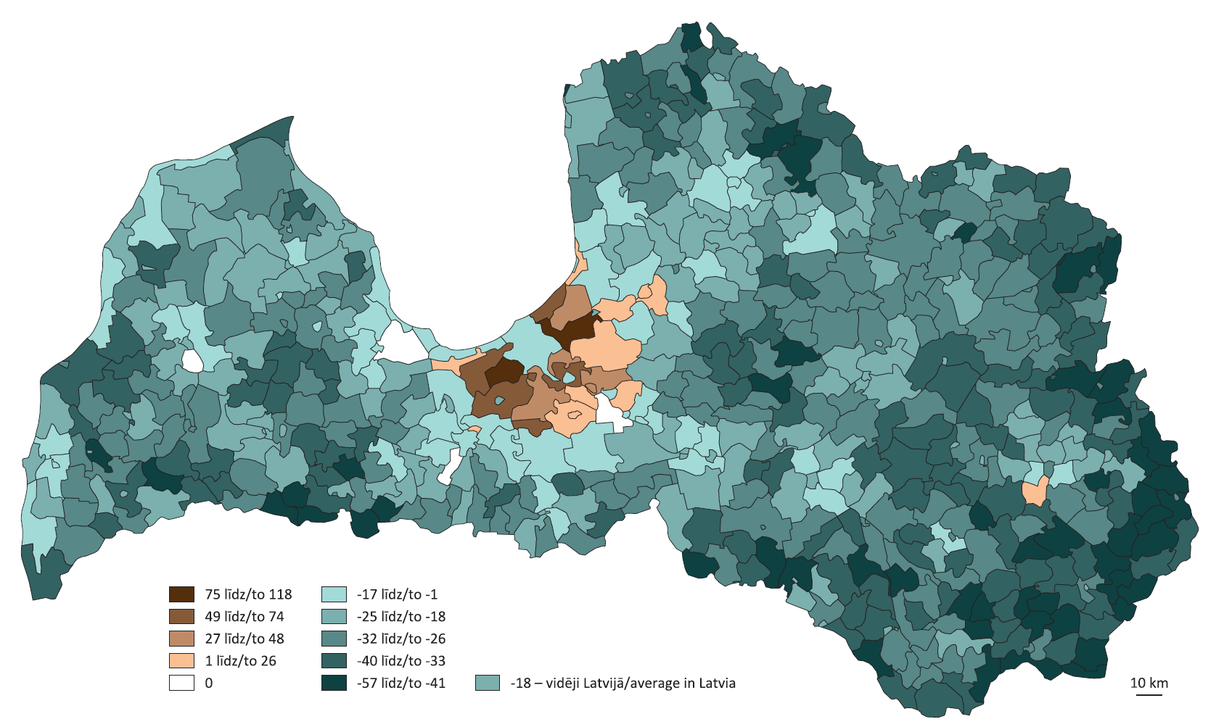
Iedzīvotāju skaita izmaiņas 2010.-2017.gadā, procentos
Avots: CSP
10

Slide 11
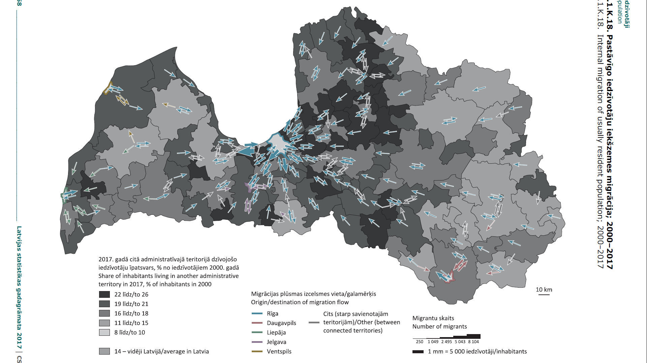
Iedzīvotāju iekšzemes migrācija 2010.-2017.gadā
11
Avots: CSP

Slide 12
Iedzīvotāju migrācija un tās ekonomiskā ietekme uz tautsaimniecību
Izbraukušo Latvijas iedzīvotāju skaits gadā¹
Secinājumi
Ierobežota mobilitāte uz darbavietām reģionos veicina iedzīvotāju emigrāciju
Ikgadējie ekonomiskie zaudējumi no negatīvās migrācijas saldo – no 4 līdz 14 miljardi EUR
Ekonomiskie zaudējumi pēdējos 10 gados no negatīvās migrācijas saldo – ap 90 miljardi EUR
¹ Centrālās statistikas pārvaldes dati par 2016.gadu
Notes:
5,2% dabiskais bezdarba līmenis

Slide 13
EKONOMIKAS MINISTRIJAS PRIEKŠLIKUMS ATBALSTA PROGRAMMAS NOSACĪJUMIEM ĪRES NAMU BŪVNIECĪBAI REĢIONOS

Slide 14
Atbalsta programmas mērķis un rezultāti
Mērķis:
Veidot ilgtspējīgu atbalsta modeli Latvijas iedzīvotajiem kvalitatīvam un pieejamam (mājokļa izdevumi nepārsniedz 30% no mājsaimniecības ienākumiem) mājoklim Latvijas reģionos
Sasniedzamie rezultāti 2018.gadam:
Atbalstīt 600 pieejamu jaunu dzīvokļu būvniecību reģionos
Veicināt darbaspēka pieejamību uz teritorijām ar pieaugošo nodarbinātību (OECD rekomendācija)

Slide 15
Atbalsta programmas nosacījumi
Atbalsts: jaunu īres māju būvniecībai
Atbalsta saņēmējs: pašvaldība
Finansējuma apjoms: 15 milj. euro
Atbalsta intensitāte: 30%
Atbalstāmā teritorija: visa Latvija, izņemot Rīgu un pašvaldības, kas robežojas ar Rīgas pilsētu
Apjoms: nepārsniedzot 100 dzīvokļus novados
nepārsniedzot 150 republikas nozīmes pilsētās
Administratīvās izmaksas: 0,75% no piešķirtā finansējuma apjoma gadā

Slide 16
Atbalsta programmas nosacījumi atbalstītām ēkām un īrniekiem
Prasības ēkām:
Būvniecības izmaksas lietderīgajai platībai: līdz 1600 euro/m² vai 2080 euro/m²
Energoefektivitāte: A energoefektivitātes klase
Obligāts būves apsaimniekošanas un uzturēšanas plāns
Aizpildīta īres ēka 90% apmērā gada laikā no nodošanas ekspluatācijā
Īres maksa + apsaimniekošanas izmaksas nedrīkst pārsniegt 6 EUR/m²
Prasības īrniekiem:
Ne mazāk kā 90% no dzīvokļiem izīrēts kvalificētiem speciālistiem vai speciālistam, kas veic ar valsts vai pašvaldības funkciju nodrošināšanu saistītu pārvaldes uzdevumu jomā

Slide 17
Kritēriji projektu pieteikumu atlasei
Atbilstoši iegūtajiem punktiem šādās kategorijās:
Iedzīvotāju skaita izmaiņas
Bezdarba līmenis
Papildu kritēriji vienādu rezultātu gadījumā:
Zemākas būvniecības izmaksas uz 1 m²
Punktu skaits | Iedzīvotāju skaita izmaiņas pēdējos 5 gados (%) |  | Punktu skaits | Bezdarba līmenis (%)
5 | Līdz -7% |  | 5 | Līdz 6,8%
4 | -7,1% līdz -10% |  | 4 | 6,9% – 11,0%
3 | -10,1% līdz -13% |  | 3 | 11,0% – 15,1%
2 | -13,1% līdz -16% |  | 2 | 15,1% – 19,3%
1 | -16,1% līdz -17% |  | 1 | 19,3% – 23,5%

Slide 18
Granta atmaksāšana būtisku pārkāpumu gadījumā
Grantu nepieciešams atmaksāt pilnā apmērā, ja:
Gada laikā no dzīvojamās mājas pieņemšanas ekspluatācijā dzīvojamā mājā nav izīrētas 90% no dzīvojamām telpām
Īres maksa ar apsaimniekošanas izdevumiem kopā pārsniedz 6 euro/m²
Dzīvojamā māja ir tikusi atsavināta trešajām personām.

Slide 19
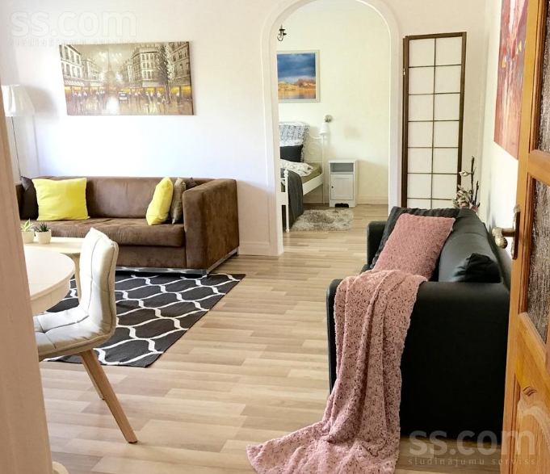
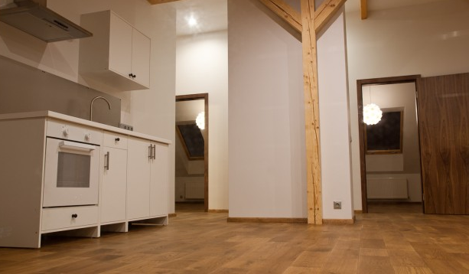
Programma plānotā ietekme uz mājokļa pieejamību mājsaimniecībām
Mājsaimniecību skaita procentuālais sadalījums pēc ienākumiem un mājokļa pieejamība (50 m²) pēc atbalsta programmas ieviešnas¹
1 ISTABAS DZĪVOKLIS
Īres maksa €/m²: 5,18
Izdevumi par mājokli (€) 129,50
Nepieciešamie ienākumi (€) 431,65
Samazinājums nepieciešamiem ienākumiem no EUR1600 uz EUR 863
2 ISTABU DZĪVOKLIS
Īres maksa €/m²: 5,18
Izdevumi par mājokli (€) 258,99
Nepieciešamie ienākumi (€) 863,30
3 ISTABU DZĪVOKLIS
Īres maksa €/m²: 5,18
Izdevumi par mājokli (€) 388,49
Nepieciešamie ienākumi (€) 1294,96
Avots: ¹ Centrālās statistikas pārvaldes dati par 2016.gadu
un Ekonomikas ministrijas aprēķini

Slide 20
Ekonomiskie ieguvumi īres namu būvniecībai reģionos
Mājokļu pieejamība būtiski plašākam mājsaimniecību lokam
Veicināta mobilitāte uz pilsētām un novadiem ar jaunām darbavietām
Veicināts jauno darba vietu pieauguma potenciāls reģionos
Mazināti ekonomiskie zaudējumi no negatīvā migrācijas saldo
Mājokļa nodrošinājums pēc atgriešanās (Pētījums “Latvijas emigrantu kopienas: nacionālā identitāte, transnacionālās attiecības un diasporas politika” (2015))

Slide 21
ATBALSTS MĀJOKĻA PIEEJAMĪBAI CITĀS VALSTĪS

Slide 22
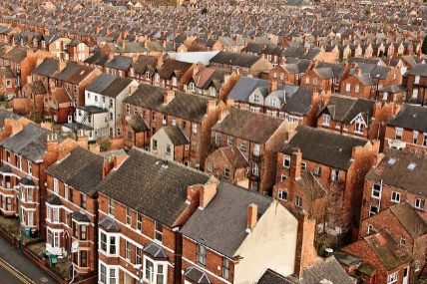
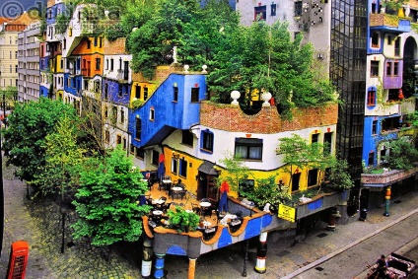
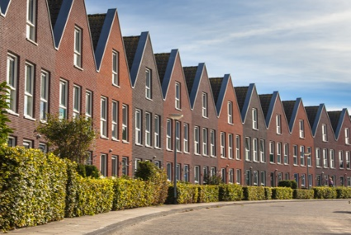
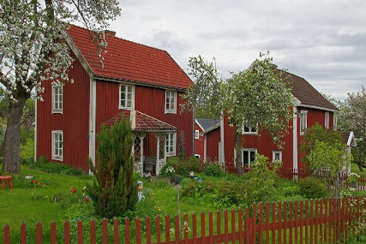
ES valstu atbalsts mājokļu pieejamības veicināšanai¹
Lielbritānija
Publiski finansēto mājokļu skaits: 4 954 000
Publiski finansēto mājokļu skaits gadā: 37 640
Austrija
Publiski finansēto mājokļu skaits: 954 300
Publiski finansēto mājokļu skaits gadā: 17 800
Nīderlande
Publiski finansēto mājokļu skaits: 2 555 000
Publiski finansēto mājokļu skaits gadā: 13 497
Zviedrija
Publiski finansēto mājokļu skaits: 911 000
Publiski finansēto mājokļu skaits gadā: 15 000
Secinājumi
Rietumeiropas valstis mājokļu pieejamības veicināšanā iegulda būtiskus publiskos apjomus
Mājokļu pieejamība tiek piedāvāta plašam sabiedrības lokam
¹ Avots: The Housing Europe Observatory, report ‘The State of Housing in the EU’ (2017) http://www.housingeurope.eu/resource-1001/a-state-of-housing-map-of-europe
Notes:
Par citām valstīm, kāda programma, kā tas strādā, cik ilgi strādā (ar gadiem) cik pavisam kopā uzbūvēts, ne tikai gadā
Nīderlande
Publisku līdzekļu finansētu māju lietotāji:
Sociāli mazāk nodrošinātās mājsaimniecības, kur personas ienākumi nepārsniedz 40 000 EUR gadā
10% pamatojoties uz citiem objektīviem kritērijiem ar sociālas prioritātes elementu, piemēram, daudzbērnu ģimenes u.c. regulējumā norādītas grupas
Jāatbilst kritērijiem uz dzīvokļa piešķiršanas brīdi
Valsts atbalsts pieejama mājokļa nodrošināšanai:
Tiesības saņemt aizdevumu no Nīderlandes Pašvaldības bankas (Bank Nederlandse Gemeenten hereinafter "BNG"). Tā ir īpaša valsts banka, kas izsniedz aizdevumus uz īpaši izdevīgiem nosacījumiem (Ilgtermiņa aizdevums līdz pat 50 gadiem ar zemu % likmi). No šīs bankas aizdevumus var saņemt tikai valsts iestādes, pašvaldības vai sociālo mājokļu korporācijas.
Valsts garantijas aizņēmumiem no Sociālo mājokļu garantiju fonda
Valsts vai pašvaldības īpašumā esošas zemes pārdošana par cenu, kas zemāka par tirgus vērtību
Izvirzītās prasības no publiskiem līdzekļiem finansētām mājām
Īres griesti mājoklim - 711 euro apmērā
Rezultāts
46% no mājokļi tirgus ir īres tirgus, no kuriem 32% tiek izīrēts, ņemot vērā ienākumu līmeni
Personām ar noteiktu ienākumu līmeni uzbūvēti aptuveni 13 000 mājokļi ik gadu
Dānija
Publisku līdzekļu finansētu māju lietotāji:
Visi valsts iedzīvotāji
Valsts atbalsts pieejama mājokļa nodrošināšanai:
10% pašvaldības bezprocentu aizdevums uz 50 gadiem
88% komercbanku aizdevums ar valsts galvojumu
2% īrnieku depozīts, ko īrnieki iemaksā iemitinoties, un var saņemt atpakaļ mainot mājokli.
Izvirzītās prasības no publiskiem līdzekļiem finansētām mājām
Maksimālā mājokļu būvniecības - 3076 EUR/m2 (~25% zemāka par tirgus cenu)
Maksimālais šāda mājokļa izmērs – 110 m2

Slide 23
Ārvalstu pieredze īres namu būvniecībā - Nīderlande
Publisku līdzekļu finansētu māju lietotāji:
personas ienākumi nepārsniedz 40 000 EUR gadā
10% pamatojoties uz citiem objektīviem kritērijiem, piemēram, daudzbērnu ģimenes u.c. regulējumā norādītas grupas
Valsts atbalsts pieejama mājokļa nodrošināšanai:
Ilgtermiņa aizdevums līdz pat 50 gadiem ar zemu % likmi
Valsts garantijas aizņēmumiem
Valsts vai pašvaldības īpašumā esošas zemes pārdošana par cenu, kas zemāka par tirgus vērtību
Izvirzītās prasības no publiskiem līdzekļiem finansētām mājām
Īres griesti mājoklim - 711 EUR apmērā
Notes:
46% no mājokļi tirgus ir īres tirgus, no kuriem 32% tiek izīrēts, ņemot vērā ienākumu līmeni
Jāatbilst kritērijiem uz dzīvokļa piešķiršanas brīdi
Būvēt sociālos mājokļus cenā, kas ir zemāka par tirgus cenu, izdodas pielietojot moduļa tipa māju būvniecību.
Īres maksa sociālajos mājokļos ir balstīta uz izmaksām. Tā sastāv no tekošajām un uzturēšanas izmaksām, un investīciju atmaksas un procentu maksājumiem (2,8%)
Pēc ēkas renovācijas īres maksa tiek palielināta lēnām 10 gadu periodā.
Pēc tam, kad sociālā mājokļa būvniecības izmaksas ir nosegtas, turpmāk samaksātā īres maksa tiek novirzīta Nacionālajam būvniecības fondam, kas izsniedz izdevīgus kredītus sociālo mājokļu renovācijai, vai, piemēram, izsniedza izdevīgus kredītus krīzes laikā būvniecības veicināšanai.

Slide 24
Ārvalstu pieredze īres namu būvniecībā - Dānija
Publisku līdzekļu finansētu māju lietotāji:
Visi valsts iedzīvotāji
Valsts atbalsts pieejama mājokļa nodrošināšanai:
10% pašvaldības bezprocentu aizdevums uz 50 gadiem
88% komercbanku aizdevums ar valsts galvojumu
2% īrnieku depozīts, ko īrnieki iemaksā iemitinoties, un var saņemt atpakaļ mainot mājokli.
Izvirzītās prasības no publiskiem līdzekļiem finansētām mājām
Maksimālā mājokļu būvniecības - 3076 EUR/m2 (~25% zemāka par tirgus cenu)
Maksimālais šāda mājokļa izmērs – 110 m2
Notes:
Būvēt sociālos mājokļus cenā, kas ir zemāka par tirgus cenu, izdodas pielietojot moduļa tipa māju būvniecību.
Īres maksa sociālajos mājokļos ir balstīta uz izmaksām. Tā sastāv no tekošajām un uzturēšanas izmaksām, un investīciju atmaksas un procentu maksājumiem (2,8%)
Pēc ēkas renovācijas īres maksa tiek palielināta lēnām 10 gadu periodā.
Pēc tam, kad sociālā mājokļa būvniecības izmaksas ir nosegtas, turpmāk samaksātā īres maksa tiek novirzīta Nacionālajam būvniecības fondam, kas izsniedz izdevīgus kredītus sociālo mājokļu renovācijai, vai, piemēram, izsniedza izdevīgus kredītus krīzes laikā būvniecības veicināšanai.

Slide 25
Paldies!
Ekonomikas ministrija
Adrese: Brīvības iela 55, Rīga, LV-1519 Tālrunis: +371 6 7013 100 Fakss: +371 6 7280 882 E-pasts: pasts@em.gov.lv
Mājaslapa: www.em.gov.lv
Twitter: @EM_gov_lv, @siltinam
Youtube: http://www.youtube.com/ekonomikasministrija
Facebook: http://www.facebook.com/atbalstsuznemejiem

